Slide 1


ỦY BAN NHÂN DÂN PHƯỜNG VIỆT HƯNG
TRƯỜNG MẦM NON GIANG BIÊN
LĨNH VỰC PHÁT TRIỂN NHẬN THỨC
Đề tài: NBPB to - nhỏ
Lứa tuổi: Nhà trẻ (24 - 36 tháng tuổi)

Slide 2


ỔN ĐỊNH TỔ CHỨC:
TRÒ CHƠI “Gieo hạt”

Slide 3




NBPB to - nhỏ

Slide 4
NBPB to - nhỏ

Slide 5
NBPB to - nhỏ

Slide 6

TRÒ CHƠI “Quả gì biến mất”

Slide 9


TRÒ CHƠI “AI THÔNG MINH HƠN”

Slide 10
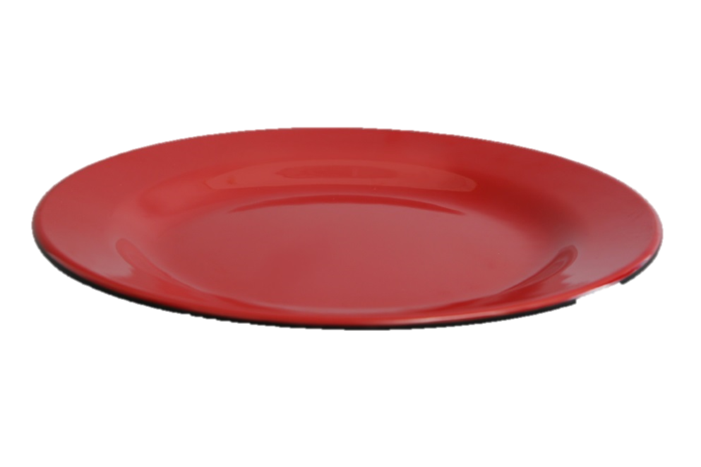


Slide 11

Xin chào
Hẹn gặp lại các con

